Slide 1
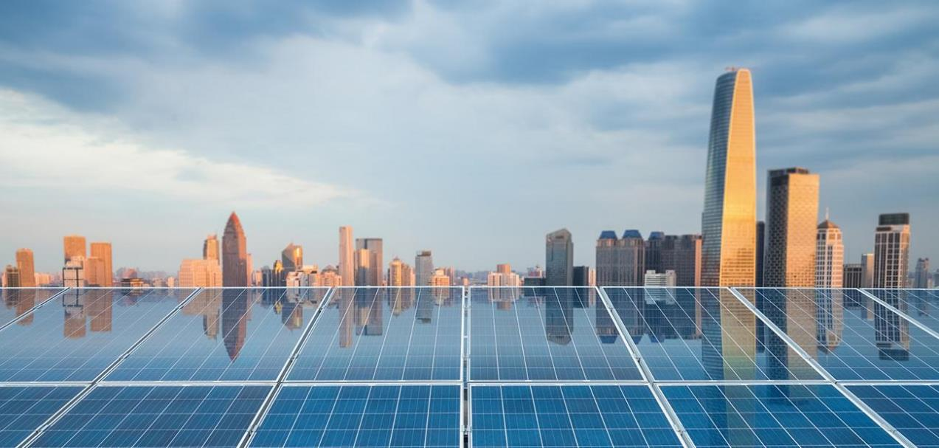
אנרגיה: האם נצליח לעמוד בפרץ?
ד"ר נעם לידר
מנהל אגף אקולוגיה
חטיבת המדע

Slide 2
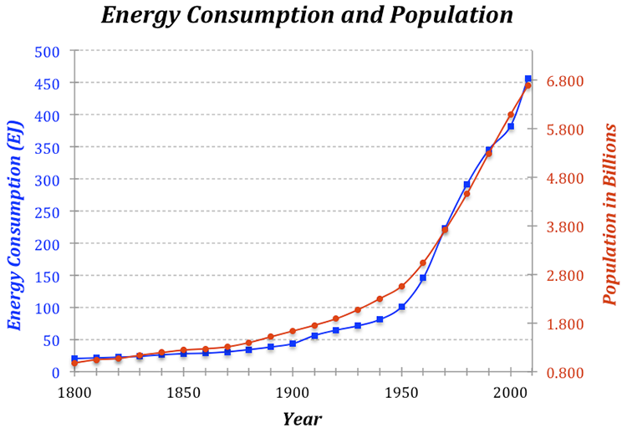
גודל האוכלוסיה וצריכת האנרגיה

Slide 3
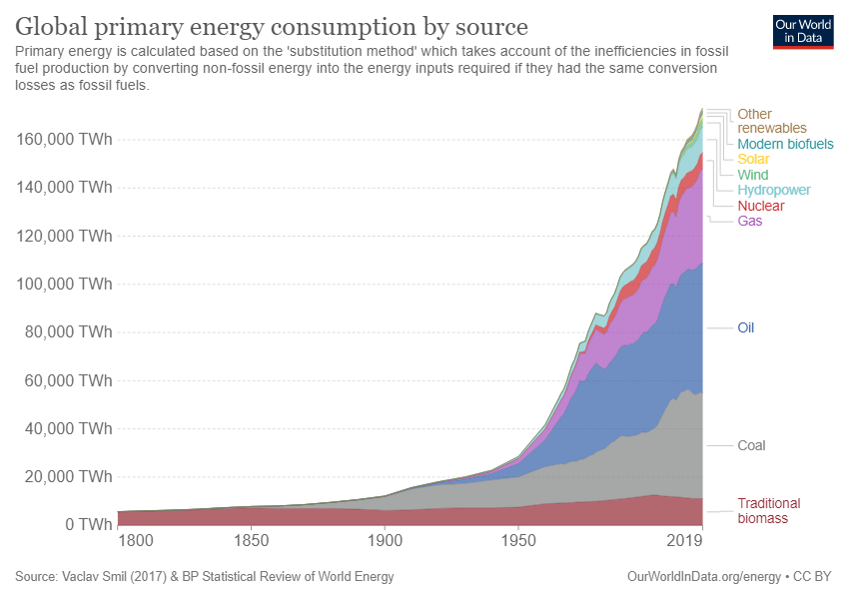
גודל האוכלוסיה וצריכת האנרגיה

Slide 4
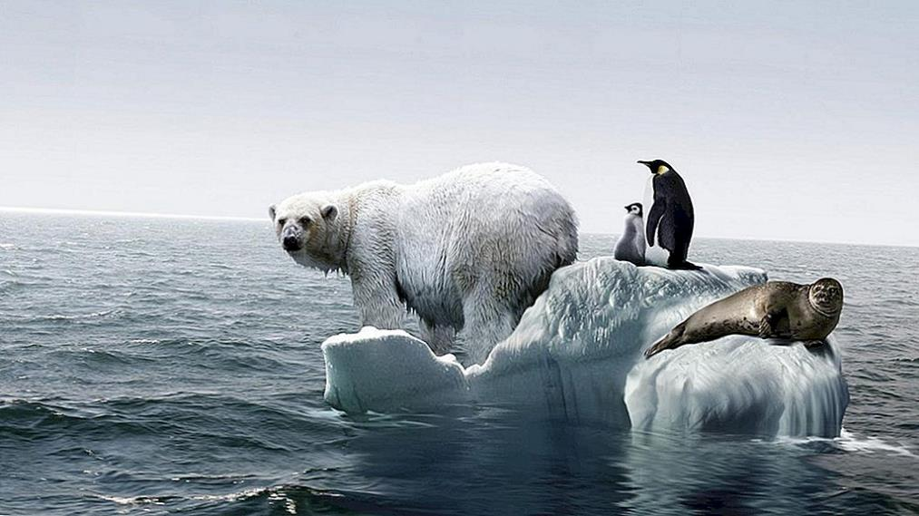
התחממות גלובלית ושינוי אקלים

Slide 5
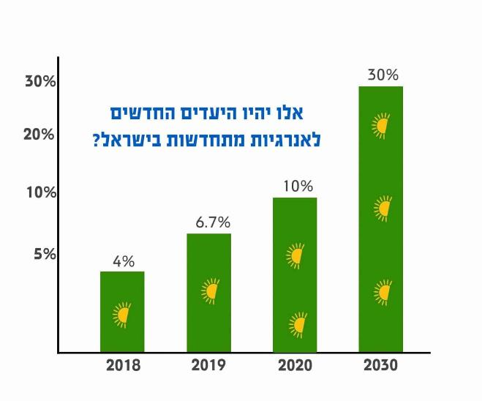

היערכות ישראל לשינוי אקלים

Slide 6
מדיניות רט"ג (כחלק מהמאמץ לצמצום פליטת גזי חממה)
רשות הטבע והגנים תומכת בקידום אנרגיות מתחדשות, לצד שדרוג משק האנרגיה הקונבנציונאלי למקורות אנרגיה שהשפעתם הסביבתית פחותה (גז טבעי), ולא פחות מכך - התייעלות אנרגטית.
זאת בהתחשב במאפיינים הייחודיים של מדינת ישראל ולנושאים עליהם אמונה רשות הטבע והגנים על פי חוק (השפעה על הטבע, הנוף והמורשת) ובהתאם למדיניות התכנון הארצי.
הרשות ממליצה להתאים את המכסות של האנרגיות המתחדשות בהתאם.
בהתבסס על הידע הקיים יהיו אתרים שייקבעו כלא מתאימים, על ידי מדעני הרשות. בשאר האתרים, מומלץ ליזמים לבצע בדיקות מקדמיות עם הרשות.
עמדת הרשות המפורטת לכל אתר או בקשה, תקבע לאור ממצאי הבדיקות הסביבתיות לרבות על פי המפרט שפרסמו המשרד להגנת הסביבה ורט"ג בנושא של בעלי כנף.
בכל מקרה, יידרשו מיטב האמצעים הטכנולוגים למזעור הפגיעה בטבע ובנוף.

Slide 7
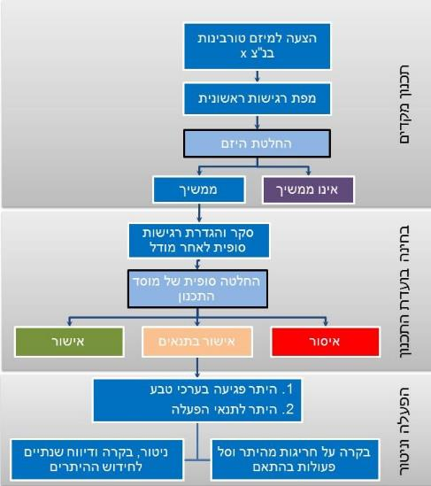
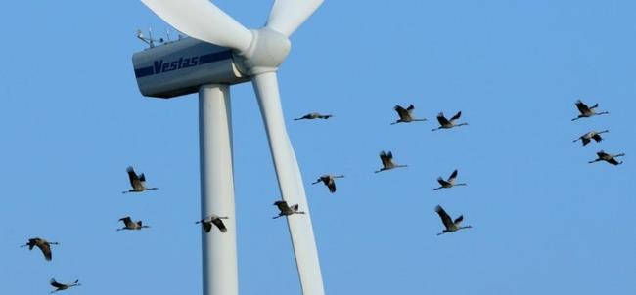
אנרגיית רוח
רשות הטבע והגנים שימשה כיועץ מקצועי למשרד להגנת הסביבה בעבודה מול מנהל התכנון וועדות התכנון המחוזיות.
עבודה תכנונית מורכבת ומאתגרת, הכוללת התייחסות לפגיעה בבעלי-כנף, פגיעה בבתי גידול ובנוף.
בסוף 2015 ממנה מנהל התכנון צוות מקצועי לבניית מתווה לפתרונות תכנוניים למזעור פגיעה בבעלי-כנף.הצוות בראשות המשרד להגנת הסביבה כלל אנשי מקצוע מרט"ג, חלה"ט ויועצים אקולוגיים מטעם היזמים.
בקרה המוגדרת בתנאים לרישיון עסק משטר הפעלה

Slide 8
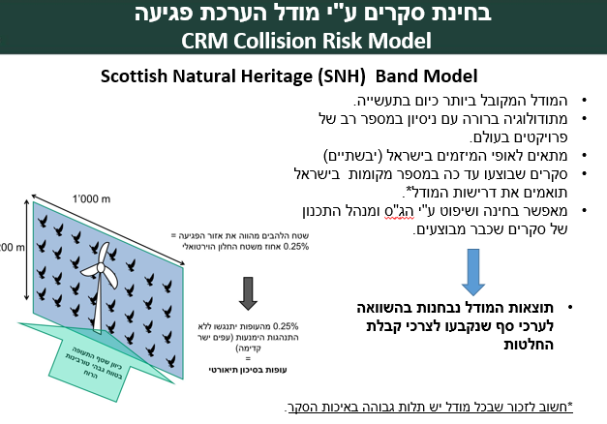
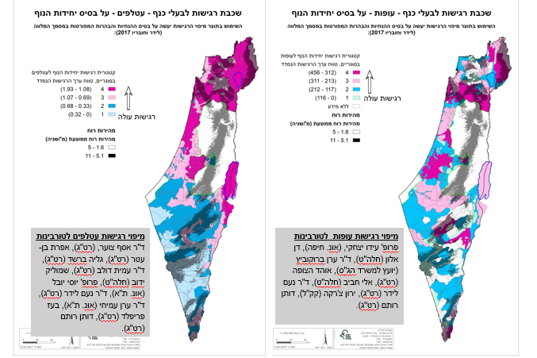
כלים להערכה ולמזעור הפגיעה בבעלי כנף

Slide 9

ספרד
עופות
עטלפים
408 טורבינות רוח בשש חוות שונות מייצרות לבדן פגיעה שנתית ב- 6725 עופות בשנה, שמשמעותה תמותה של למעלה מ-130 אלף עופות במהלך 20 שנות ההפעלה הצפויות לחוות טורבינות רוח.
מס. נפגעים\טורבינה\שנה
זה מה שצפוי אם ישראל היא כמו כל שאר העמים...
סטטיסטיקה למספר פגיעות של עופות ועטלפים מטורבינות רוח מ-121 מיזמי טורבינות רוח בצפון אמריקה ואירופה.
חציון
אחוזון חוות רוח

Slide 10
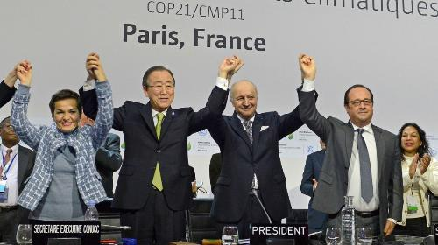
ספרד
“Noting the importance of ensuring the integrity of all ecosystems, including oceans, and the protection of biodiversity, recognized by some cultures as Mother Earth, and noting the importance for some of the concept of “climate justice”, when taking action to address climate change”.
עופות
עטלפים
מס. נפגעים\טורבינה\שנה
חציון
אחוזון חוות רוח

Slide 11





ערכי סף ויישומם
  ערך סף למספר נפגעים כללי לטורבינה לשנה עבור כלל מיני העופות\העטלפים, המבוססים על ערכי פגיעה המתועדים בעולם.
  14 עופות לטורבינה\שנה, 10 עטלפים לטורבינה\שנה.
  ערך סף מחמיר יותר עבור מיני עופות ועטלפים בסכנת הכחדה לפי הספר האדום העולמי\ישראלי, ומינים דואים מוגנים לפי נספחי אמנת האו"ם לשימור מינים נודדים CMS: הסכמי EUROBATS, AEWA, Raptors MoU .
  0.2-0.1 עופות\עטלפים בסכנת הכחדה לטורבינה\שנה.
  3-0.9 עופות לטורבינה\שנה עבור עופות דואים נודדים מוגנים בנספחי אמנות.
  ג- ערך סף מבוסס מודלים דמוגרפים עבור מינים בסכנת הכחדה נבחרים, אשר עבורם סכנת הפגיעה עלולה להיות משמעותית במיוחד, כתוצאה מהשפעה מצטברת ברמה ארצית.
  אפס פגיעות עבור 10 מינים: נשר מקראי, רחם, עיט זהוב, עיט ניצי

Slide 12
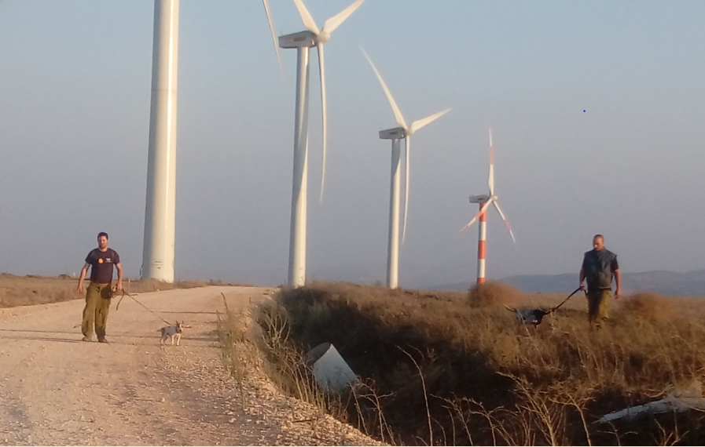
ניטור פגיעה בטורבינות רוח בגלבוע וברמת סירין
צילום: לירון שפירא

Slide 13
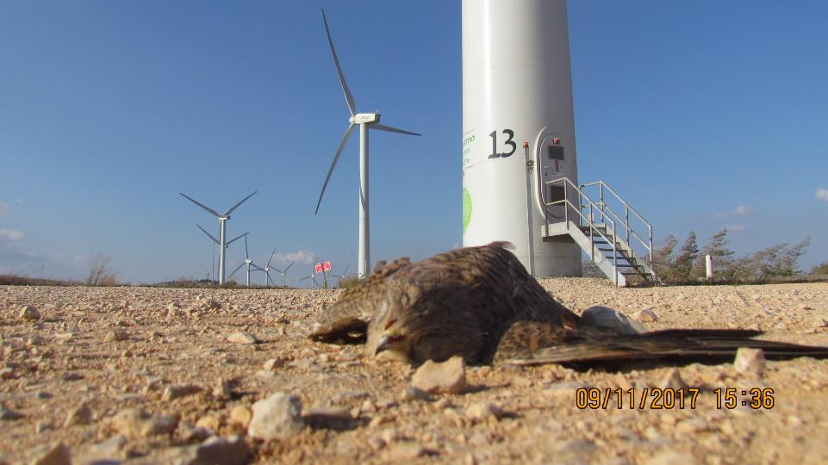
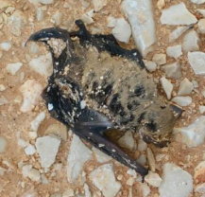
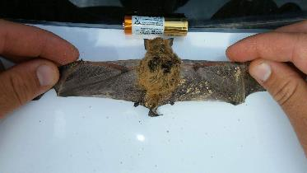
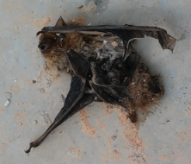
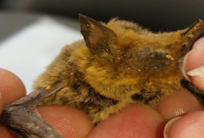
תועדה פגיעה במגוון מיני עופות ועטלפים בגלבוע ובסירין
צילום: הדי בן-אליהו, רט"ג

Slide 14
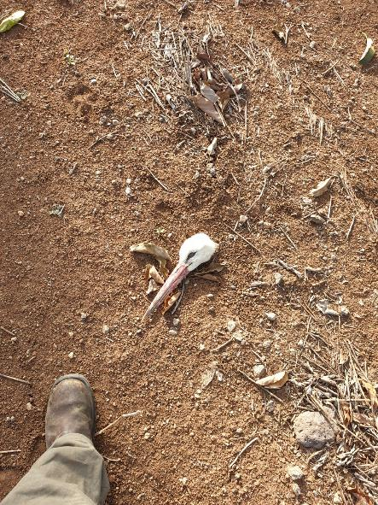
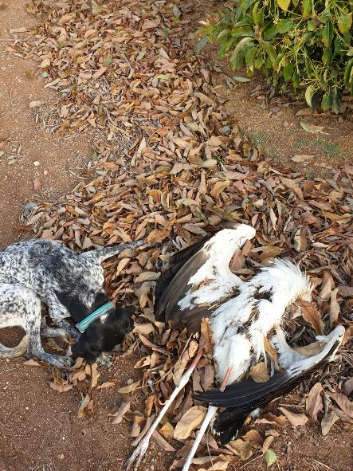
תועדה פגיעה במגוון מיני עופות ועטלפים בגלבוע ובסירין

Slide 15
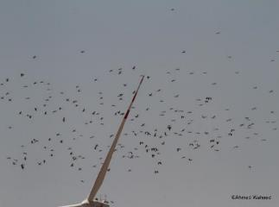
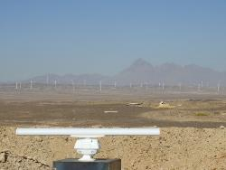
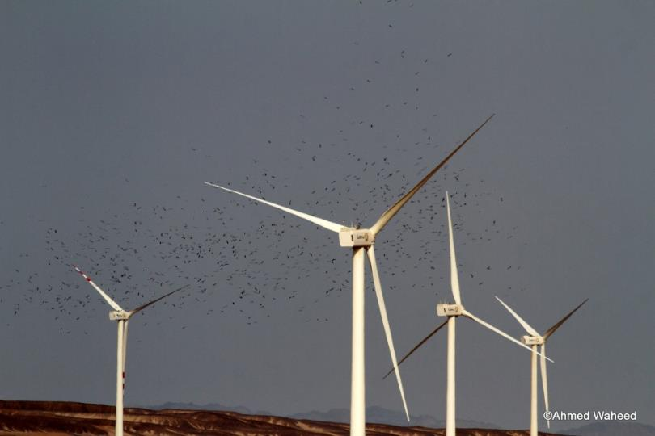
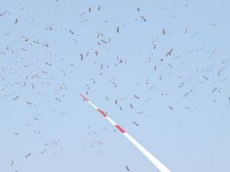
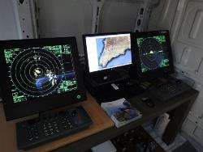
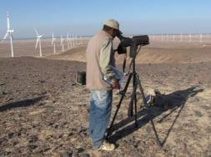
משטר הפעלה :
Shutdown on Demand רדאר משולב עם תצפיתנים

Slide 16
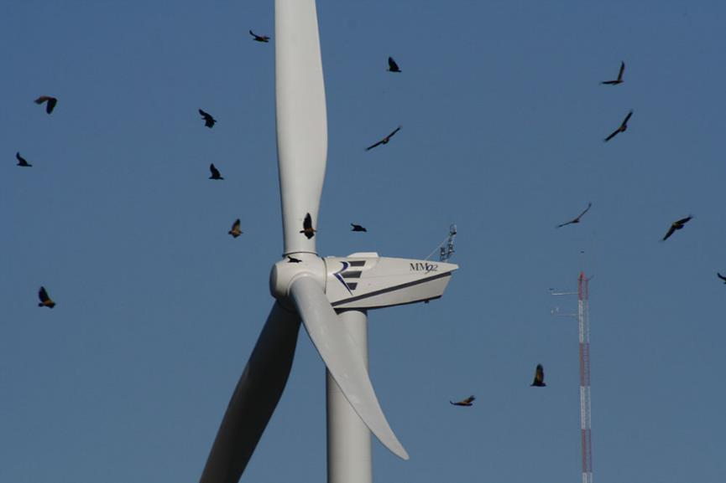
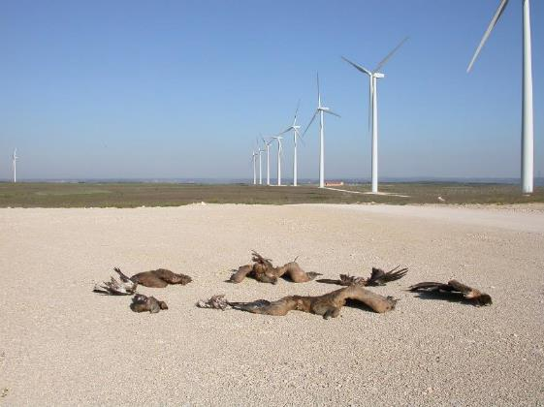
חוות רוח בהקמה בגולן ומניעת פגיעה בנשרים
*תמונות מספרד

Slide 17
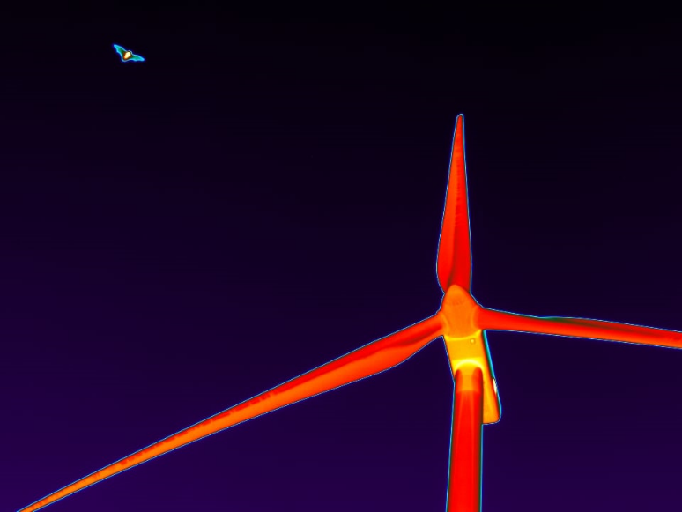
משטר הפעלה לעטלפים
הפסקת פעילות סרק של טורבינות בשעות הלילה
הנצת (feathering) להבי הטורבינה תוך שינוי זווית ההתקפה של הלהבים.
העלאת מהירות הסף (cut-in speed) לתחילת פעולת הטורבינות.
הפעלת משטר קפדני בתנאי אקלים של רוח חלשה וטמפרטורות גבוהות.

Slide 18
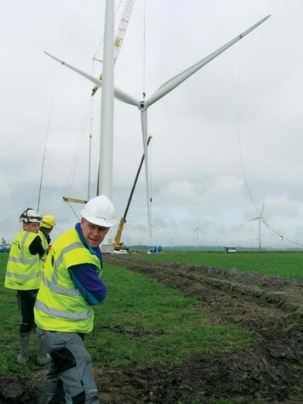
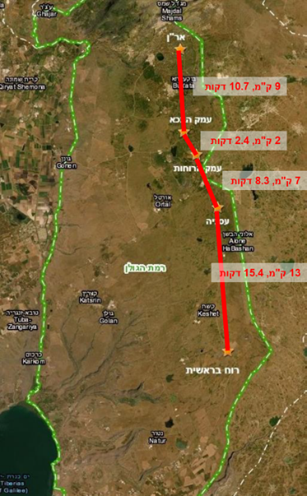
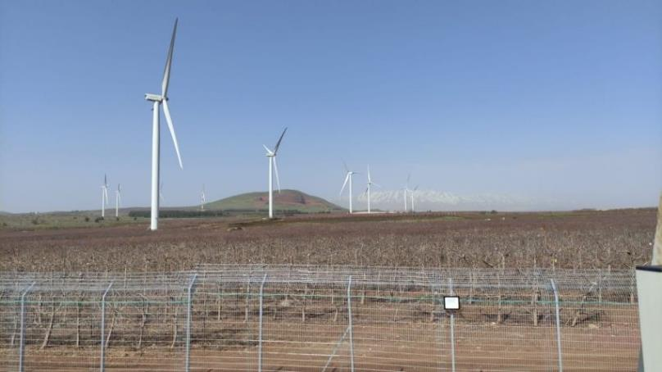
נדרש לבחון את הטורבינות שיחלו לפעול בשנים הקרובות לפני שמאשרים עוד

Slide 19
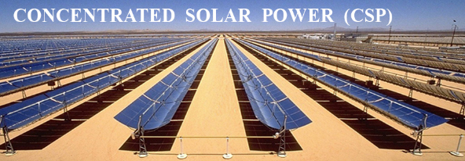
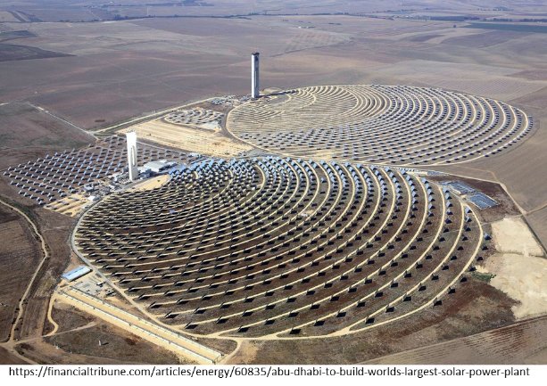
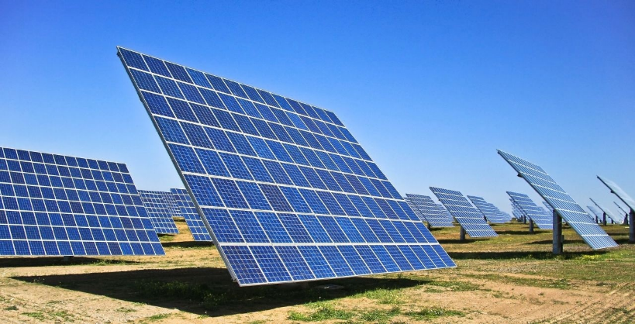
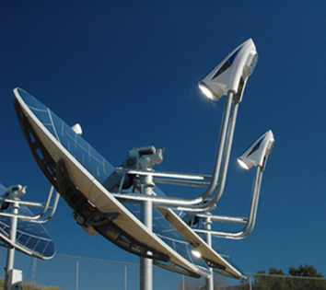
אנרגייה סולארית
http://solarcellcentral.com/csp_page.html
http://direct.haokets.org/tag/אנרגיה-סולארית

Slide 20
השפעות אקולוגיות אפשריות למיקום תחנות סולאריות, הקמתן ותפעולן:
מתקן סולארי דומה בהיבטים שונים לישוב: בינוי, תאורה, גידור, מינים פולשים, כביש גישה, קו מתח.
שונה משטח חקלאי – מעט ריסוס, הרבה נגר, גידור מאסיבי, אם יש צומח הוא מתייצב ויכול להיות מקומי.
דומה לשטח חקלאי – ריסוס, מינים פולשים, ריכוז מכרסמים גבוה, משיכת מינים מתפרצים.
הפסקת פעילות סרק של טורבינות בשעות הלילה
הנצת (feathering) להבי הטורבינה תוך שינוי זווית ההתקפה של הלהבים.
העלאת מהירות הסף (cut-in speed) לתחילת פעולת הטורבינות.
הפעלת משטר קפדני בתנאי אקלים של רוח חלשה וטמפרטורות גבוהות.

Slide 21
ממה אנחנו חוששים
מתקנים גדולים מאוד מכלים שטחים פתוחים טבעיים.
הדרישה לגידור מאסיבי מוסיפה על ישובים ותשתיות וגורמת לחסימת מסדרונות ליונקים גדולים ובינוניים.
השינוי בשטח יכול למשוך מינים מלווי אדם ולשנות מהותית את הרכב חברת בעלי החיים במקום.
קווי מתח חדשים נמתחים על מנת להעביר את האנרגיה – המחקר בעמק יזרעאל מביע על תמותה גדולה של עופות מהתנגשות בקווי חשמל.
הפסקת פעילות סרק של טורבינות בשעות הלילה
הנצת (feathering) להבי הטורבינה תוך שינוי זווית ההתקפה של הלהבים.
העלאת מהירות הסף (cut-in speed) לתחילת פעולת הטורבינות.
הפעלת משטר קפדני בתנאי אקלים של רוח חלשה וטמפרטורות גבוהות.

Slide 22
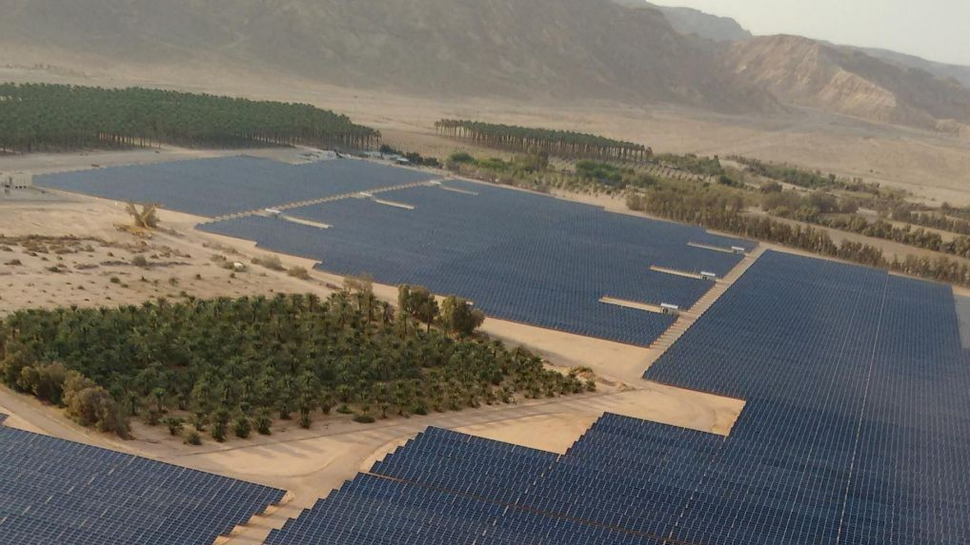
שטחים פתוחים - מתקן בערבה

Slide 23
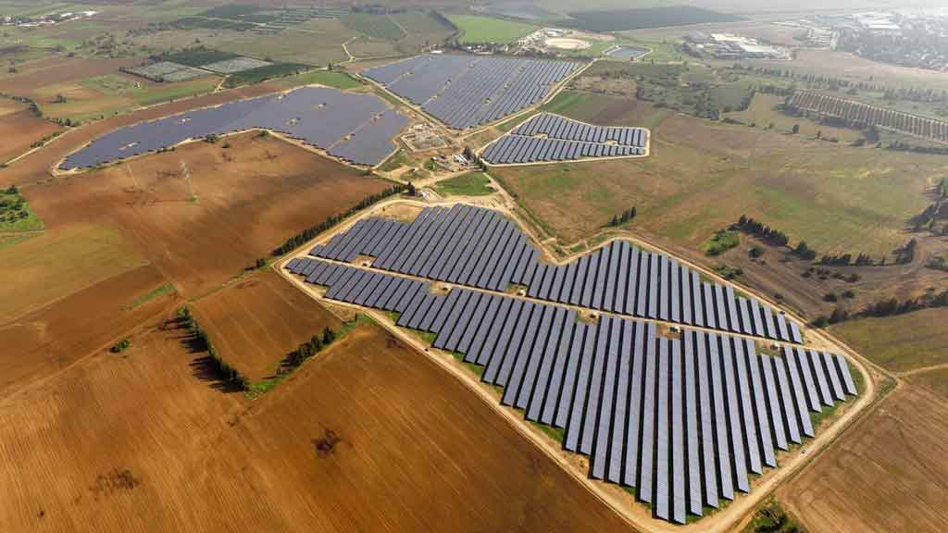
שטחים פתוחים - מתקן זמורות צפון הנגב
הפסקת פעילות סרק של טורבינות בשעות הלילה
הנצת (feathering) להבי הטורבינה תוך שינוי זווית ההתקפה של הלהבים.
העלאת מהירות הסף (cut-in speed) לתחילת פעולת הטורבינות.
הפעלת משטר קפדני בתנאי אקלים של רוח חלשה וטמפרטורות גבוהות.

Slide 24
תמ"א 10 ד' 10
תמ"א 41 אנרגיה חלופית
מציגה שטחים למתקני אנרגיה סולארית גדולים – אלפי דונמים.
עיקר השטחים הם בגולן ובנגב.
בגולן הצלחנו ביחד עם גופים אחרים לצמצם את מספר המתקנים הגדולים.
בנגב עדין יש מחלוקת על כמה מתקנים גדולים.
מטרות התמ"א לתת הנחיות והוראות להקמת מתקנים פוטוולטאים על גגות, מבנים, מאגרים ושטחים חקלאיים עד 750 דונם.
על בסיס התמ"א אושרו (2011) והוקמו כ- 8,000 דונם של מתקנים במחוז דרום של משרד הפנים (מרכז ודרום שלנו).
לאור התמ"א הצגנו מסמך: "השפעות אקולוגיות אפשריות למיקום תחנות סולאריות, הקמתן ותפעולן".
חלק ניכר מההמלצות שלנו ייושמו בתקנונים.
הפסקת פעילות סרק של טורבינות בשעות הלילה
הנצת (feathering) להבי הטורבינה תוך שינוי זווית ההתקפה של הלהבים.
העלאת מהירות הסף (cut-in speed) לתחילת פעולת הטורבינות.
הפעלת משטר קפדני בתנאי אקלים של רוח חלשה וטמפרטורות גבוהות.

Slide 25
עמדת רט"ג – שטחים בהם יש להתנגד להקמת מפעל סולארי
שמורות טבע וגנים לאומיים
יערות נטועים או טבעיים
נחל וסביבותיו לפי תמ"א 34
רצועות נוף תמ"א 35
מרקם חופי
מכלול נופי – כולל פירוט לנושאים מקומיים
אתרים ארכיאולוגיים
אתרי מורש עולמית כולל אזור החיץ
בחינה של סמיכות לאתרי תיירות, טיילות, נצפות ונוף ודרכים היסטוריות
שטחים שאינם צמודי דופן
בחינה פרטנית בעת מיקום על שטח שהוגדר מסדרון אקולוגי על בסיס מיפוי רט"ג או מיפוי מדויק יותר כפי שמקודם בתכניות מחוזיות ואזוריות. מומלץ להכיל שטח למסדרון אקולוגי כחלק מהתכנית במידה והוחלט שתמוקם בשטח פתוח.
במערכות אקולוגיות רגישות – (למשל מלחות באזור המדברי)

Slide 26
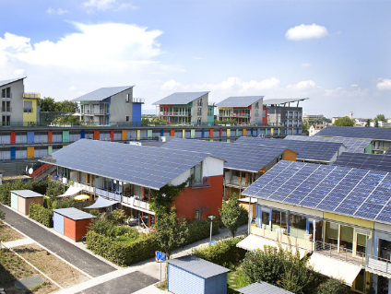
מה אנחנו מציעים
עבודה סדורה על פי תמ"א 10 ד' 10:
קודם כל גגות – (יש מסמך חשוב של חלה"ט).
מבני תעשיה.
חיפוי שטחים ציבוריים – חניות וכיוב'.
דופן של מאגרים.
חיפוי מאגרים – נערכה עבודה להערכת חשיבותם של
של מאגרים לחיפוי או להותרתם פתוחים.
שטחים מופרים.
ורק אז בחינה של קרקע חקלאית.
הנחיות סדורות לתפעול
ניטור לצורך הבנה של השפעת מתקנים סולאריים על שטחים פתוחים צריך לקדם ניטור מסודר: עופות, עטלפים, צומח, יונקים גדולים וקטנים, פרוקי רגליים
הפסקת פעילות סרק של טורבינות בשעות הלילה
הנצת (feathering) להבי הטורבינה תוך שינוי זווית ההתקפה של הלהבים.
העלאת מהירות הסף (cut-in speed) לתחילת פעולת הטורבינות.
הפעלת משטר קפדני בתנאי אקלים של רוח חלשה וטמפרטורות גבוהות.
https://en.wikipedia.org
The Solar Settlement, a sustainable housing community project in Freiburg, Germany.

Slide 27
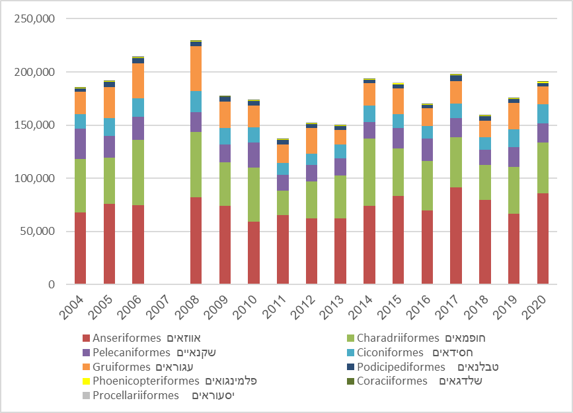
עופות מים חורפים בישראל
הפסקת פעילות סרק של טורבינות בשעות הלילה
הנצת (feathering) להבי הטורבינה תוך שינוי זווית ההתקפה של הלהבים.
העלאת מהירות הסף (cut-in speed) לתחילת פעולת הטורבינות.
הפעלת משטר קפדני בתנאי אקלים של רוח חלשה וטמפרטורות גבוהות.
Wintering waterbirds in Israel
~200,000 waterbirds, 80 species, 8 orders.
Data from annual wintering bird count January 2020.

Slide 28
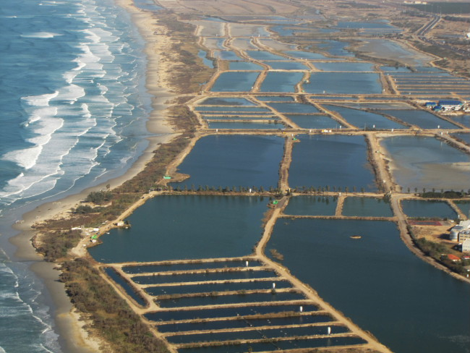
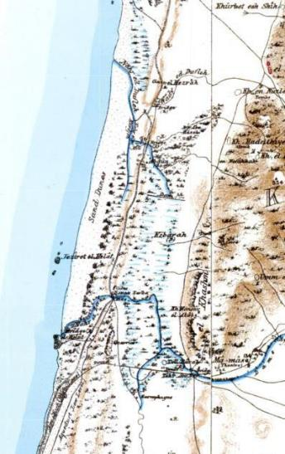
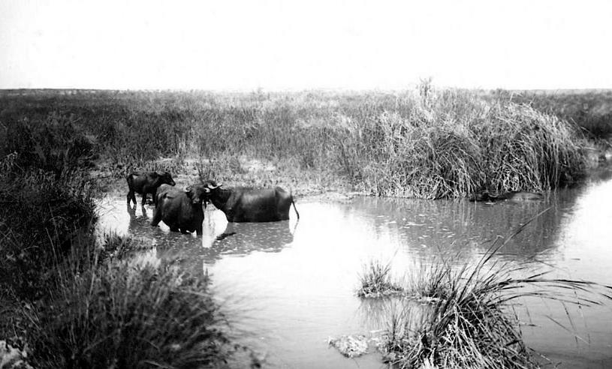
פעם היו כאן ביצות...
היום חוות לגידול דגים

Slide 29
דירוג מאגרי מים על בסיס תרומתם למגוון הביולוגי
מטרת: ליצור סדרי קדימויות לחיפוי מאגרים לצרכים שונים. חיפוי בפאנלים סולארים, מניעת התאיידות וכיוצא בזאת.
העבודה כוללת ניתוח נתונים פיזיים של המאגרים ומיקומם הגיאוגרפי ונתוני מצאי של עופות מים בהתבסס על תצפיות, סקרים ומפקד עופות המים השנתי.
מתוך כ-1,000 מאגרי המים ומאגרי החִמצון הקיימים ברחבי הארץ, זוהו כ-180 מאגרים בעלי תרומה חשובה במיוחד למגוון הביולוגי.
כ-110 מתוכם הוגדרו בסופו של דבר בתוכנית מתאר ארצית למתקנים פוטו-וולטאיים (תמ"א 10/ד/2-10), כמקווי מים מלאכותיים בעלי חשיבות עליונה לשמירה על מינים עופות ומינים נוספים.
כיום מתבצע ניטור של מאגרי מים שונים שיוצבו בהם מערכות סולאריות, במטרה ללמוד על האופן שבו ניתן להקים מתקן הנדסי, המכסה חלק מפני המים הזמינים כיום לעופות, מבלי לפגוע באוכלוסיית העופות.

Slide 30
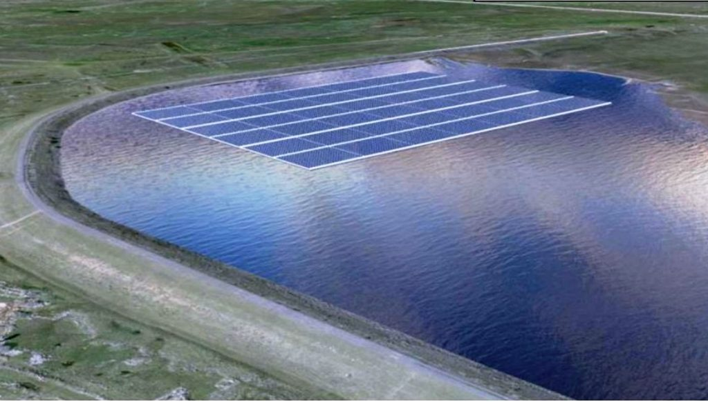

Slide 31
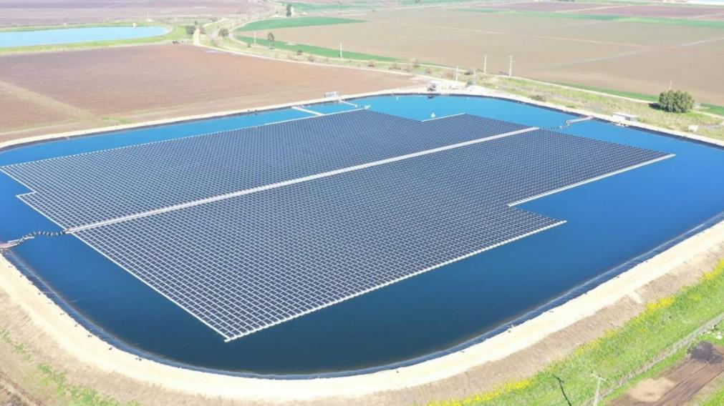

Slide 32
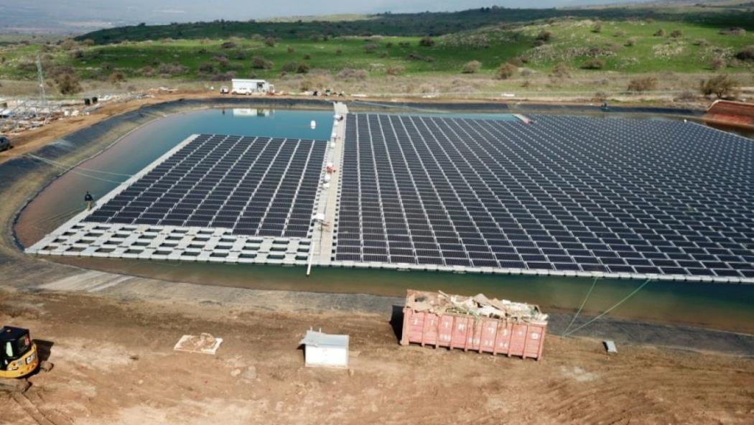

Slide 33
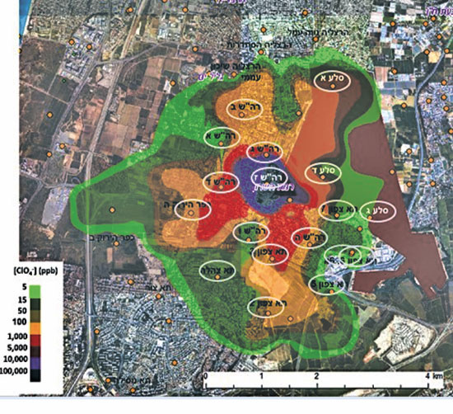
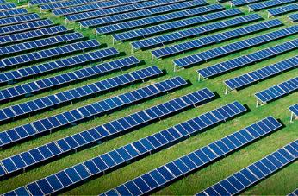
העתיד כבר כאן
פתרונות מקומיים
מפעל תע"ש וקרקעות מזוהמות

Slide 34
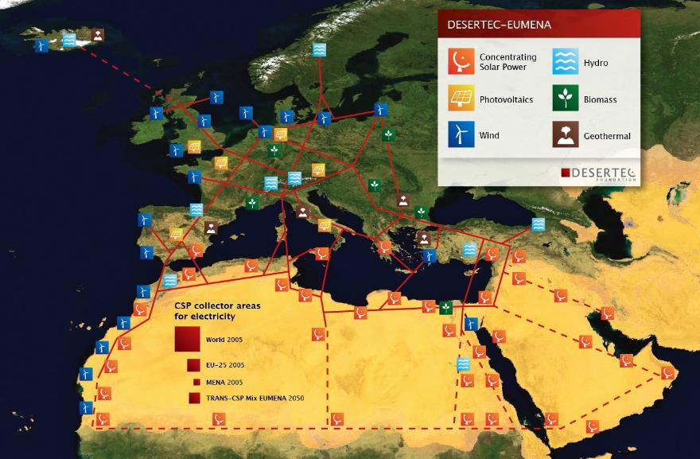
העתיד כבר כאן
פתרונות עולמיים

Slide 35
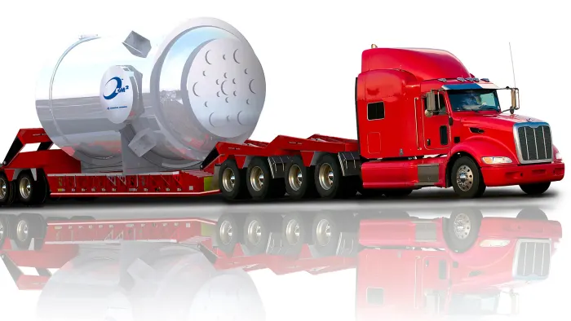
העתיד כבר כאן
מתקני גרעין קטנים – דור 4 SMR
יש אלטרנטיבות ליצירת אנרגיה נקיה, שיכולות להחליף פגיעה אנושה בשטחים פתוחים טבעיים וחקלאיים וללא פגיעה נופית כולל צמצום ניכר בתשתיות הולכה
הפסקת פעילות סרק של טורבינות בשעות הלילה
הנצת (feathering) להבי הטורבינה תוך שינוי זווית ההתקפה של הלהבים.
העלאת מהירות הסף (cut-in speed) לתחילת פעולת הטורבינות.
הפעלת משטר קפדני בתנאי אקלים של רוח חלשה וטמפרטורות גבוהות.
https://www.ft.com/content/bcffe4d2-2402-11e6-9d4d-c11776a5124d

